Slide 1


Фонд обязательного медицинского страхования
при Министерстве здравоохранения Кыргызской Республики
Прогнозные показатели бюджета
Фонда ОМС на 2022 год
НАЦИОНАЛЬНЫЙ ФОРУМ РУКОВОДИТЕЛЕЙ ОРГАНИЗАЦИЙ ЗДРАВООХРАНЕНИЯ
Борчубаева Гульмира
Начальник УФиИБ Фонда ОМС
Бишкек, 28 января 2022 г.

Slide 2
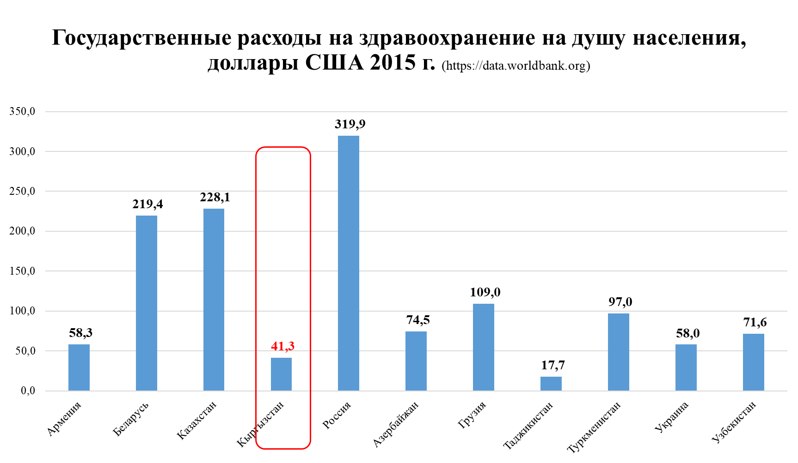








Государственные расходы на здравоохранение в 2021 году
Утвержденный бюджет здравоохранения
19 454,9 млн. сом
Количество
приписанного населения
6 201,1 тыс.человек
Расходы здравоохранения
на душу населения
3 137 сом
37 $
Заключенных договоров - 381
Станций СМП - 2
ЦСМ - 11
ЦОВП - 62
Стом.поликл. - 11
Стационары - 65
Гемодиализных центров - 32
Фарм.поставщиков - 198
(1008 аптечных пунктов)

Slide 3
Уточненный бюджет ФОМС на 2021 год (+4 551,7 млн.сом)
Доходы – 19 985,6 млн.сом
Расходы – 19 985,6 млн.сом
Средства из РБ – 15 039,2 млн.сом
Услуги больниц – 8 196,9 млн.сом
75,3%
41,0%
Средства ОМС из СФ – 2 823,8 млн.сом
14,1%
Амбулаторные услуги – 9 945,9 млн.сом
50,0%
Международные гранты – 234,5 млн.сом
1,2%
Услуги гемодиализа – 1 171,1 млн.сом
Специальные средства – 704,8 млн.сом
5,9%
3,5%
Сооплата - 529,1 млн.сом
Мероприятия по грантам – 234,5 млн.сом
2,6%
1,2%
Фонд поддержки онкологии - 282,9 млн.сом
1,4%
Страховой запас – 235,3 млн.сом
1,2%
Остаток страхового запаса – 157,1 млн.сом
0,8%
Администр.расходы – 140,7 млн.сом
0,7%
Остаток на начало года – 207,2 млн.сом
1,0%
Информационное обеспечение – 20,5 млн.сом
Прочие доходы – 7,0 млн.сом
0,1%
0,04%

Slide 4
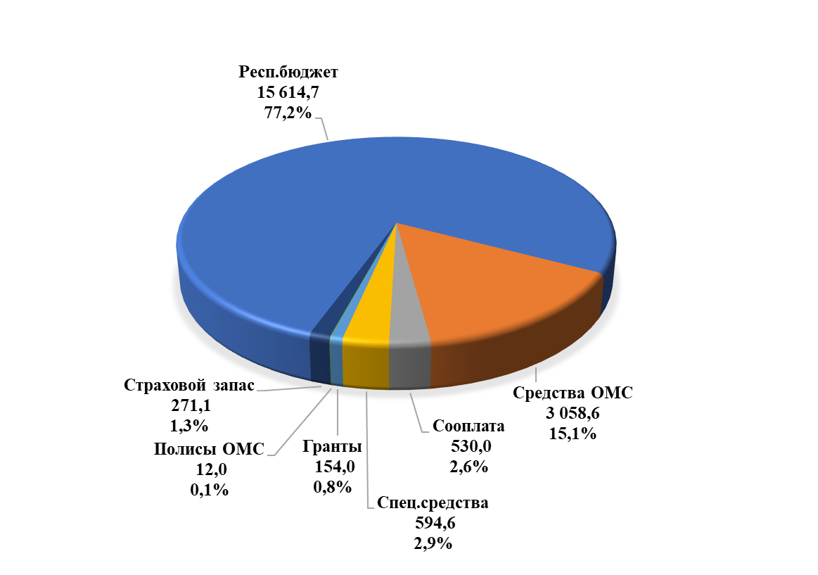
Бюджет Фонда ОМС на 2022 год
Всего - 20 235,0 млн. сом
Услуги больниц – 9 572,5 млн.сом
47,3%
Амбулаторные услуги – 8 535,5 млн.сом
42,2%
Услуги гемодиализа – 1 421,3 млн.сом
7,0%
Мероприятия по грантам – 154,0 млн.сом
0,8%
Страховой запас – 271,1 млн.сом
1,4%
Администр.расходы – 230,5 млн.сом
1,1%
Информационное обеспечение – 30,0 млн.сом
0,1%

Slide 5
Нормативы оплаты на 2022 год в сравнении с 2021 годом, сомов
Наименование показателей | 2021 год | 2022 год
Базовая ставка оплаты медицинских услуг для стационаров | 5 176,74 | 5 022,00
Базовая ставка оплаты медицинских услуг для противотуберкулезных организаций здравоохранения | 40 180,92 | 46 951,47
Базовая ставка оплаты медицинских услуг в специализированных организациях здравоохранения:
- онкологической службы | 8 777,30 | 7 318,97
- гематологической службы | 16 818,49 | 19 584,05
- кардиохирургической службы | 100 000,00 | 100 000,00
- психиатрической службы | 21 832,42 | 24 086,32
Подушевой норматив финансирования групп семейных врачей | 172,94 | 163,66
Подушевой норматив финансирования центров семейной медицины | 161,9 | 156,36
Подушевой норматив финансирования стоматологических поликлиник | 137,16 | 133,02
Норматив финансирования на 1 линейную бригаду скорой медицинской помощи | 563 916,27 | 571 962,40

Slide 6
Государственные расходы на ПГГ, в млн. сом
8 210,4
11 191,2
13 517,4
13 686,0
15 622,2
13 933,3
17 686,3
18 673,3
54,1%
1335
сом
45,5%
830
сом

Slide 7
Благодарю за внимание!

